Slide 1
¿Por qué estudiamos la historia del español?
- Para tener mayor comprensión de las “irregularidades” gramaticales de la lengua.
- Para entender la relación entre las variedades de español en el mundo.
- Para entender la relación entre el español y las otras lenguas románicas.
- Para poder analizar los textos antiguos en correspondencia con versión en español contemporáneo, prestando atención a los cambios observables.

Slide 2
Vínculos del curso con otras asignaturas
Lengua española
Teoría de la gramática
Lexicología
Historia de la lengua española
Historia de España
Latín
Introdución a la filología romance
Civilización de España

Slide 3
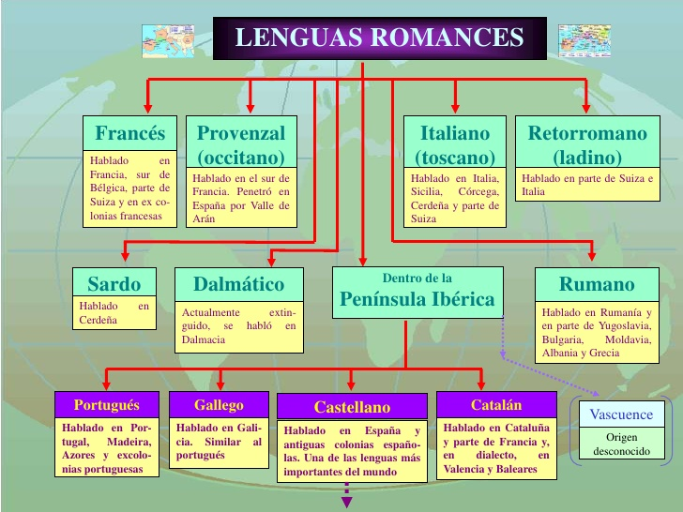

Slide 4
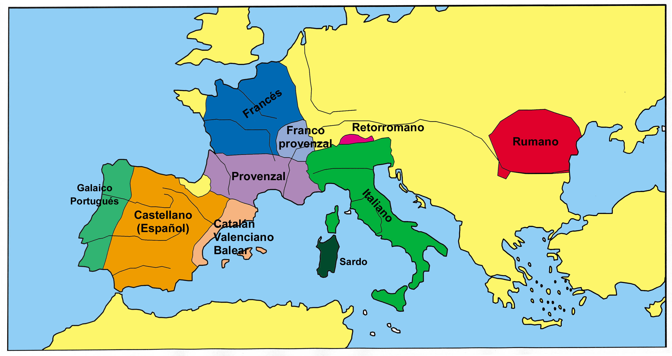

Slide 5
I. Orígenes del idioma español
1. El período prerromano.
2. El latín hablado.
3. El elemento germánico.
4. El elemento árabe.
II. Historia del castellano.
1. Período preliterario. Formación del romance hispánico (los siglos V-X). Período del castellano antiguo (el siglo X - mediados del siglo XIII).
2. Período del castellano medieval (la segunda mitad del siglo XIII-XV).
3. Período del español ante-nuevo: unificación de la lengua literaria y formación del idioma nacional (el siglo XVI-principios del siglo XVIII).
4. Período del español nuevo (los siglos XVIII-XIX).
5. Período del español moderno y contemporáneo (los siglos XX-XXI).

Slide 6
